Slide 1
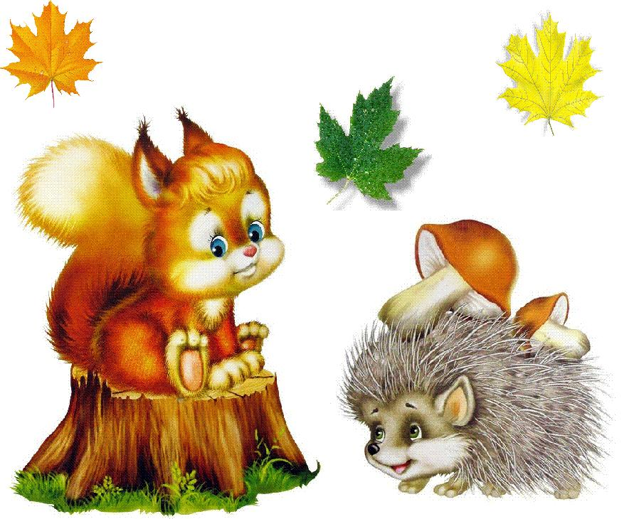
Тема: «Осенние дары леса - грибы»

Slide 2
Боровик или белый гриб - наиболее ценный из всех съедобных грибов. Растёт он в лиственных, смешанных и хвойных лесах. Шляпка гриба беловатой, коричневой или буроватой окраски. Трубчатый нижний слой шляпки белый или желтоватый. На ножке светлый сетчатый рисунок. Мякоть гриба белая, на срезе не изменяется.

Slide 3
Лисички - одни из наиболее известных съедобных грибов. В России их можно встретить в хвойных и смешанных лесах, в местах с малоразвитым травяным покровом. Они отличаются от других грибов тем, что растут они очень медленно. Лисички - это грибы желтого цвета. Лисички употребляются в приготовленном и консервированном виде.

Slide 4
Подберезовик (березовик), как и некоторые другие грибы, обладает интересной особенностью: он способен к росту и развитию только на корнях березы. В народе подберезовик называют черным грибом или чернышом, так как при сушке гриб чернеет. Подберезовик растет в березовых лесах с конца июня до поздней осени. Молодые грибы имеют шляпку шаровидной формы, но затем она становится более плоской. Цвет шляпки может быть различных оттенков от беловато-бурого до темно-коричневого, что тоже определяется возрастом гриба и местом его произрастания.

Slide 5
Опенок - паразит многих хвойных и лиственных деревьев, наносит огромный ущерб лесу. Грибница его развивается под корой пней и деревьев до трех метров в высоту. Растет большими семейками, обычно осенью. Шляпка опенка желтовато-коричневая, у молодого выпуклая, потом плоская, с бугорком посредине и бурыми мелкими прижатыми чешуйками. Ножка тонкая, буровато-желтая, в верхней части имеется кольцо. Опенок - съедобный гриб. Он очень вкусный и ароматный в приготовленных блюдах.

Slide 6
Подосиновик - один из самых любимых грибниками гриб. Растёт он в лиственных и смешанных лесах, особенно в молодых осинниках. Встречается большими группами. Шляпка у подосиновика сверху красная, оранжевая или коричневая, иногда белая. Снизу шляпка светлая мелкопористая. Мякоть белая, на срезе чернеет. Подосиновик очень вкусный гриб. Употребляют его варёным, сушёным или маринованным.

Slide 7
Мухомор - красивый, но очень ядовитый гриб! Растёт в берёзовых и смешанных лесах. Шляпка у него сначала шаровидная, затем почти плоская ярко-красная, оранжево-красная, серо-коричневая или желтоватая со множеством белых или желтоватых бородавок. Мякоть белая. Ножка также белая, с воротничком. Но как бы не был красив и привлекателен этот гриб, его ни в коем случае нельзя употреблять в пищу! Будьте осторожны!

